Slide 1

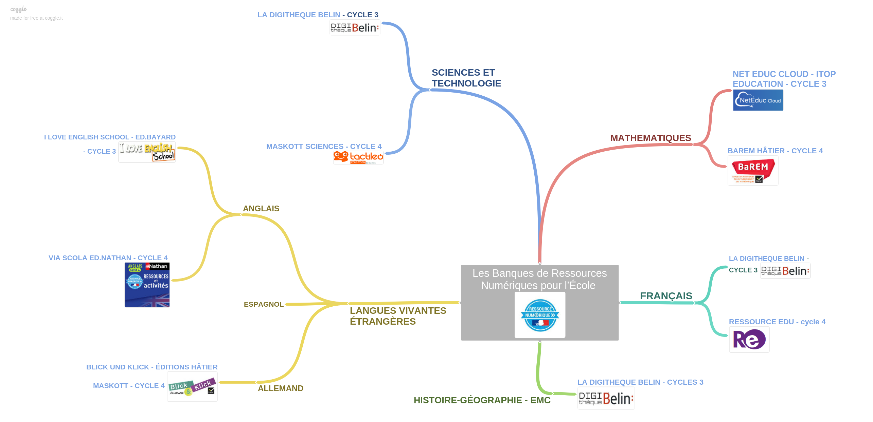

Les Banques de Ressources Numériques Éducative
(BRNE) pour les enseignants et leurs élèves
13 BRNE informations via http://ecolenumerique.education.gouv.fr/brne/ et http://eduscol.education.fr/brne
DNE
Plan numérique – Les banques de ressources numériques
Juin 2017

Slide 2
Banques de Ressources Numériques Éducative
L’essentiel pour l’enseignant
Enseignants, des ressources numériques mises à disposition et modifiables
Conception de l’activité, réalisation de celle-ci, évaluation des apprentissages
L’enseignant peut mettre en place une pédagogie différenciée, attribuer individuellement ou collectivement les activités, préparer les activités et les supports de cours, personnaliser et ré-agencer les ressources de la banque, suivre les résultats individuels et collectifs
DNE
Plan numérique – Les banques de ressources numériques
Juin 2017
Notes:
2

Slide 3
Banques de Ressources Numériques Éducative
L’essentiel pour l’élève
En suivant les choix pédagogiques de l’enseignant
Élève, des ressources numériques pour apprendre
Composer, se documenter, disposer de matériaux multimédia, s’entraîner, collaborer …
APPRENDRE avec les atouts du numérique : attrait, interactivité, différenciation, essai-erreur, productions intermédiaires, traces « écrites augmentées » des apprentissages, travaux individuels et collectifs, entrainement et tâches complexes (recherches, flexibilité, vérifications, confrontations, échanges), modalités de travail et différents temps d’apprentissages…
DNE
Plan numérique – Les banques de ressources numériques
Juin 2017
Notes:
3

Slide 4
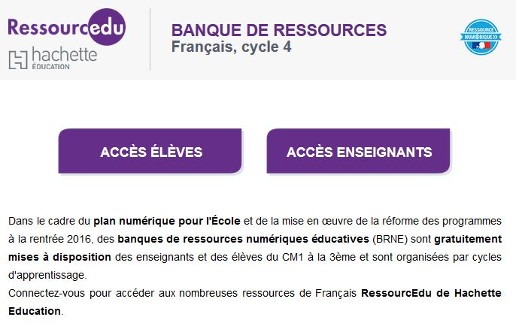
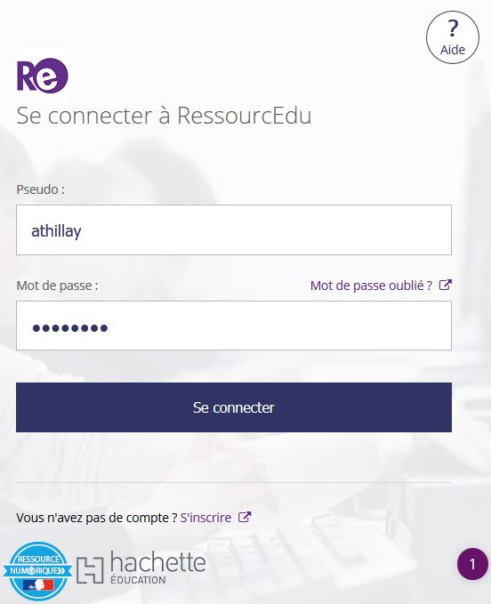
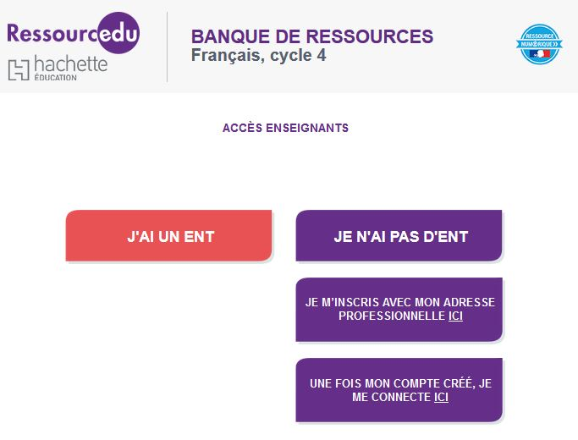
Exemple de création de compte et/ou connexion à l’une des banques de ressources (hors ENT)

Slide 5
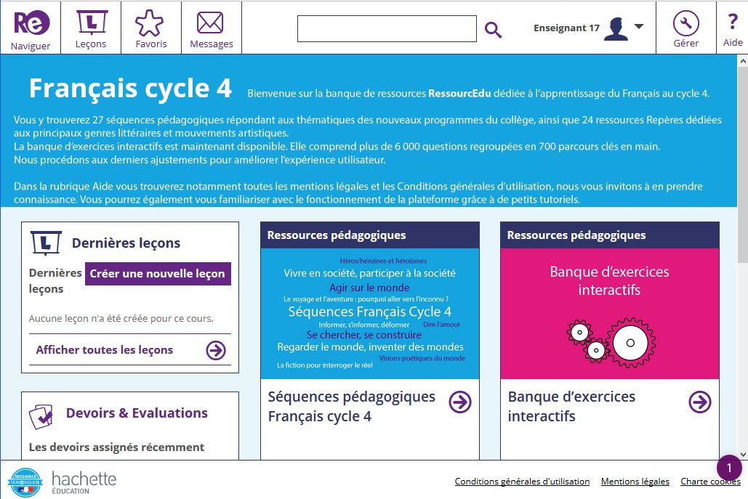
BRNE Français cycle 4 : des activités pédagogiques créées par l’enseignant pour ses élèves
via RessourcEdu
1 – Création d’activités avec les ressources et les exercices d’entraînement

Slide 6
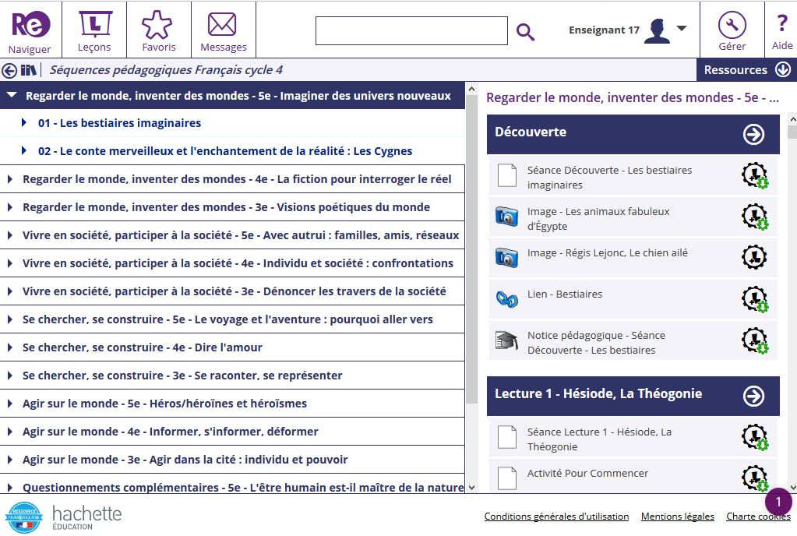
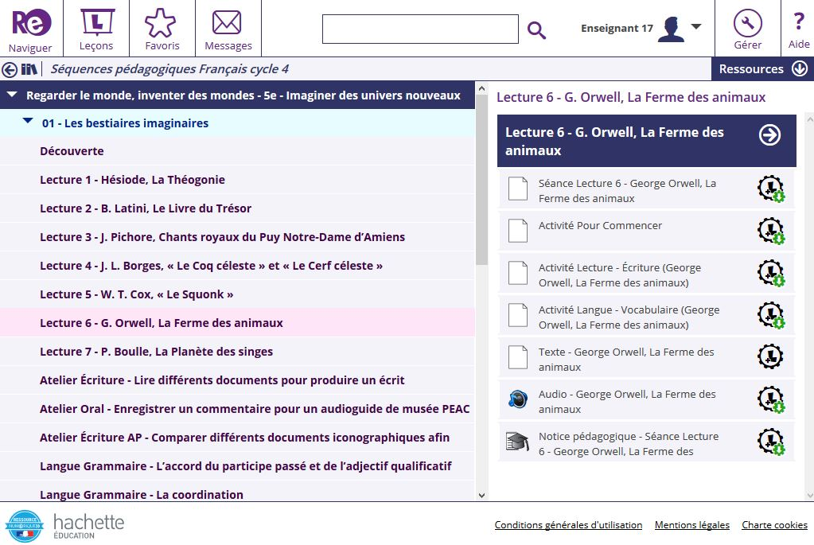
BRNE Français cycle 4 : des activités pédagogiques créées par l’enseignant pour ses élèves
via RessourcEdu
2 – Des ressources organisées pour construire et assigner les leçons et les activités aux élèves
Choix de la séquence support travaillé Activités proposées

Slide 7
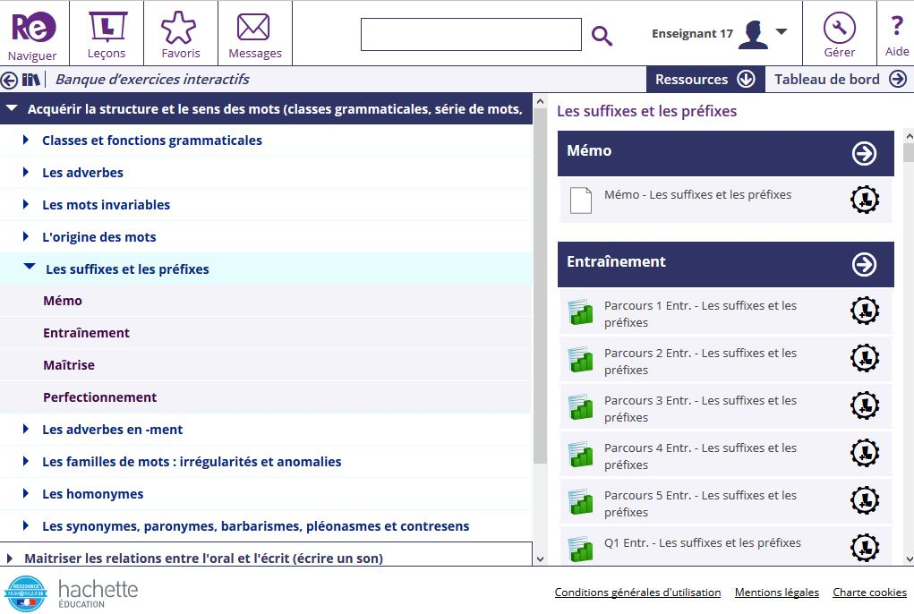
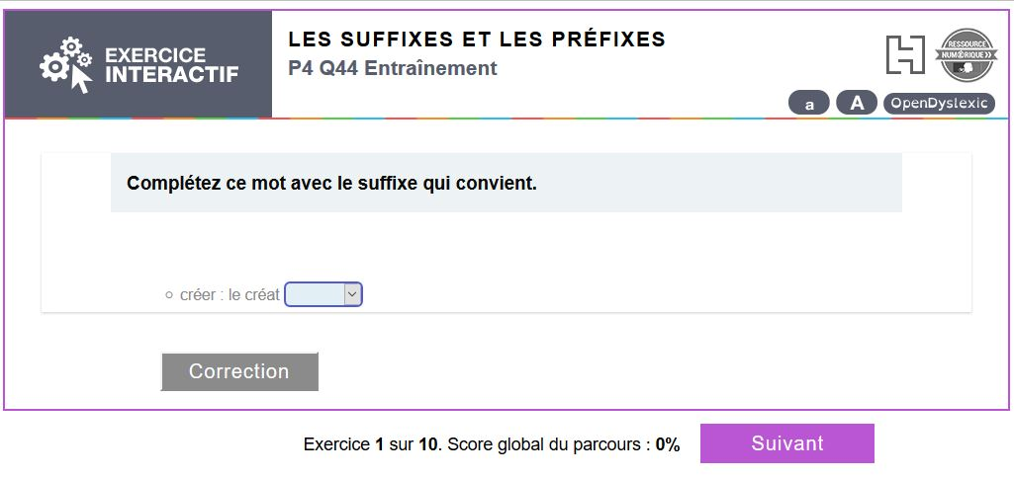
BRNE Français cycle 4 : des activités pédagogiques créées par l’enseignant pour ses élèves
via RessourcEdu
3 – Exemple d’exercices d’entraînement
La banque d’exercices d’entrainement propose 700 parcours modifiables composés de 6 000 éléments
Différenciation suivant le niveau proposé d’activité

Slide 8
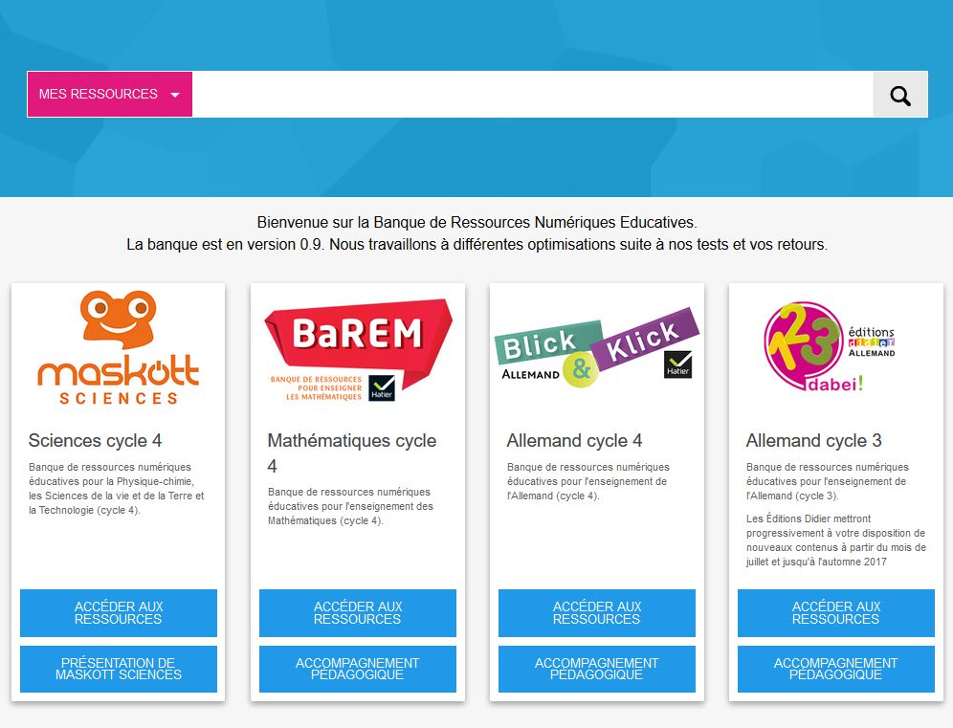
BRNE Mathématiques cycle 4 : des activités pédagogiques créées par l’enseignant pour ses élèves
via Tactileo. Plateforme partagée Mathématiques, Sciences (PC, SVT, technologie), Allemand cycle 4 et Allemand cycle 3
Exemples de ressources disciplinaires
Des pistes d’accompagnement (tutoriels, sites compagnons)

Slide 9
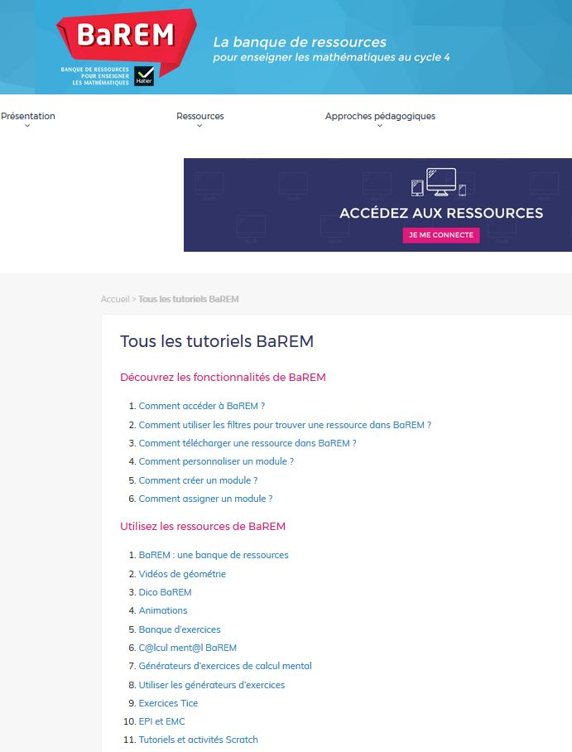
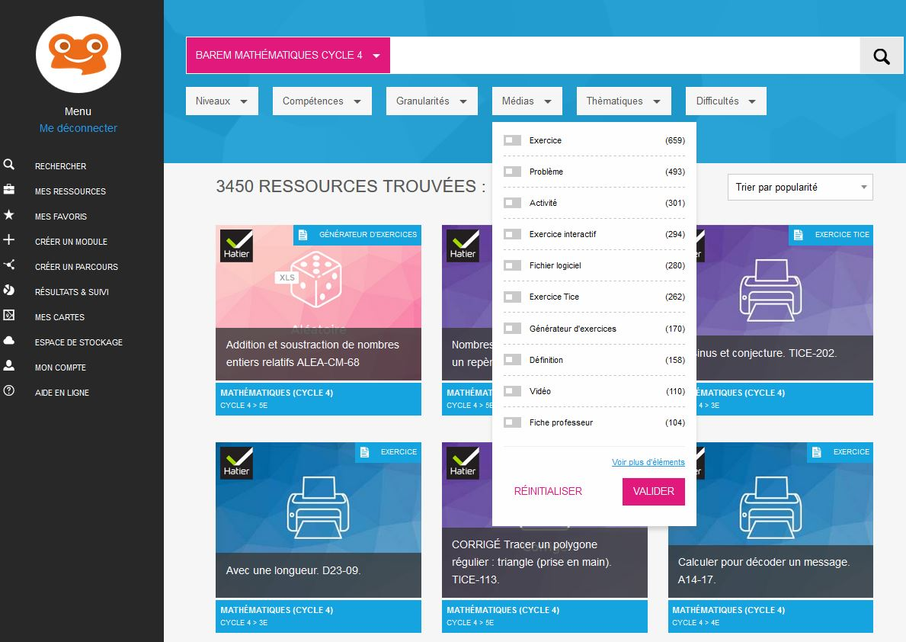
BRNE Mathématiques cycle 4 : des activités pédagogiques créées par l’enseignant pour ses élèves
via Tactileo
1 – Typologie des ressources disponibles & exemples de tutoriels proposés

Slide 10
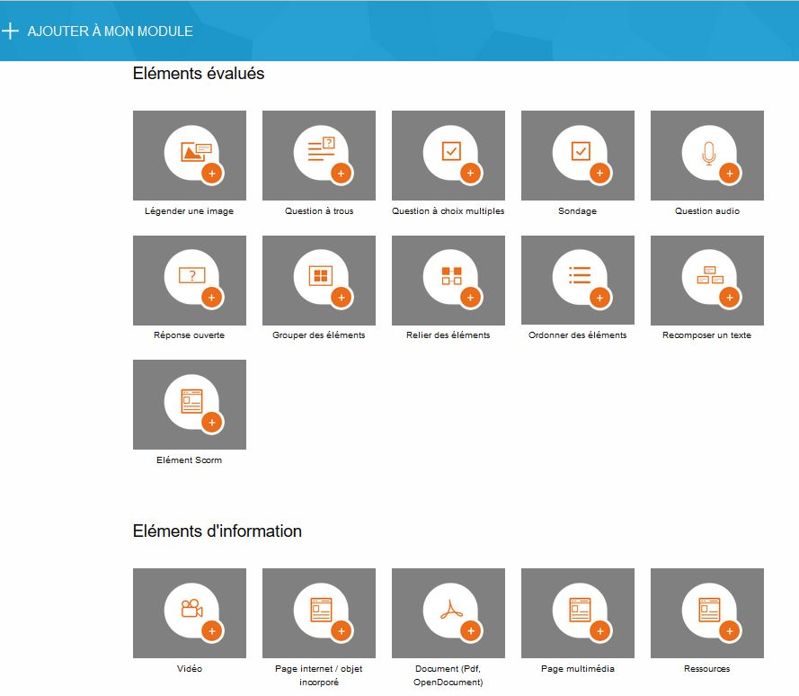
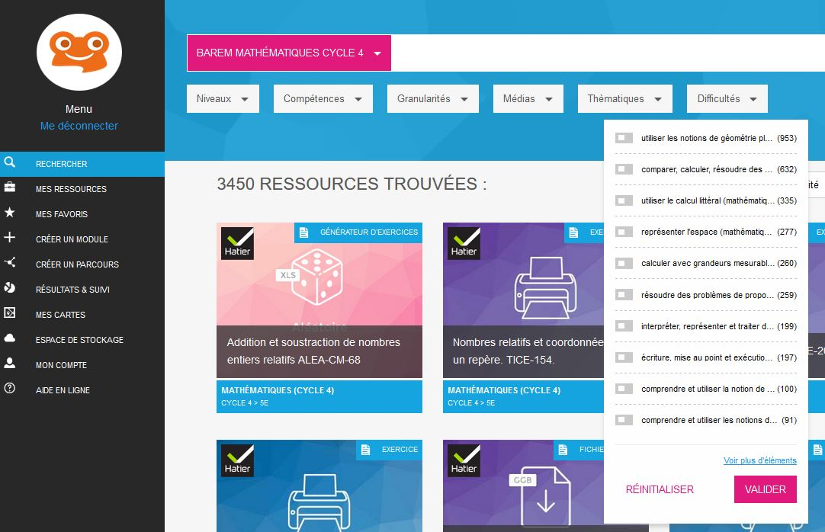
BRNE Mathématiques cycle 4 : des activités pédagogiques créées par l’enseignant pour ses élèves
via Tactileo
3 – Exemples d’outils disponibles pour la création d’activités suivant les thèmes travaillés

Slide 11
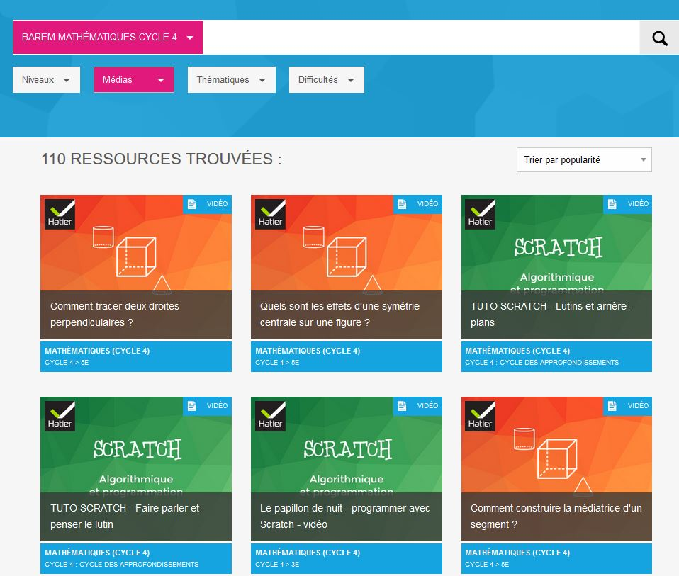
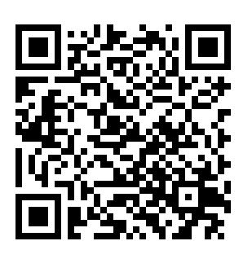
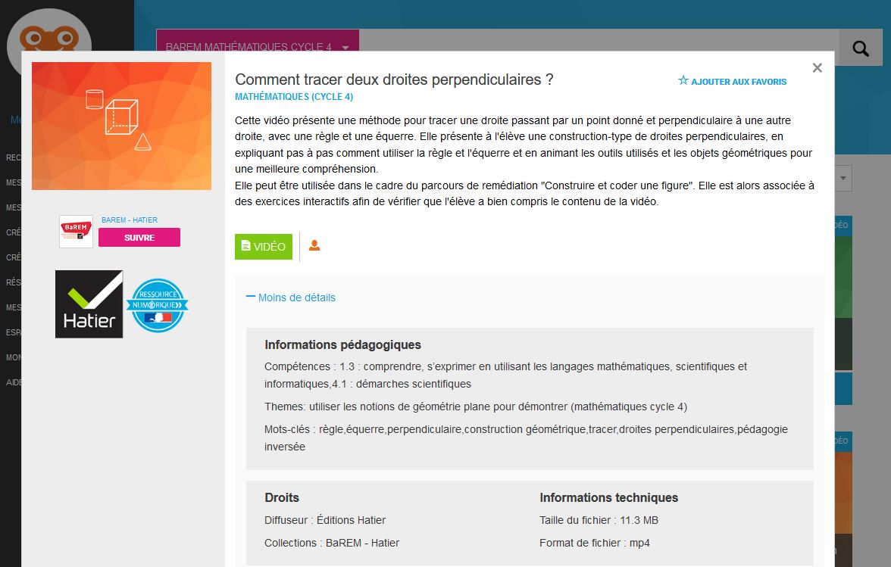
BRNE Mathématiques cycle 4: des activités pédagogiques créées par l’enseignant pour ses élèves
via Tactileo
4 – Exemple de grain méthodologique

Slide 12
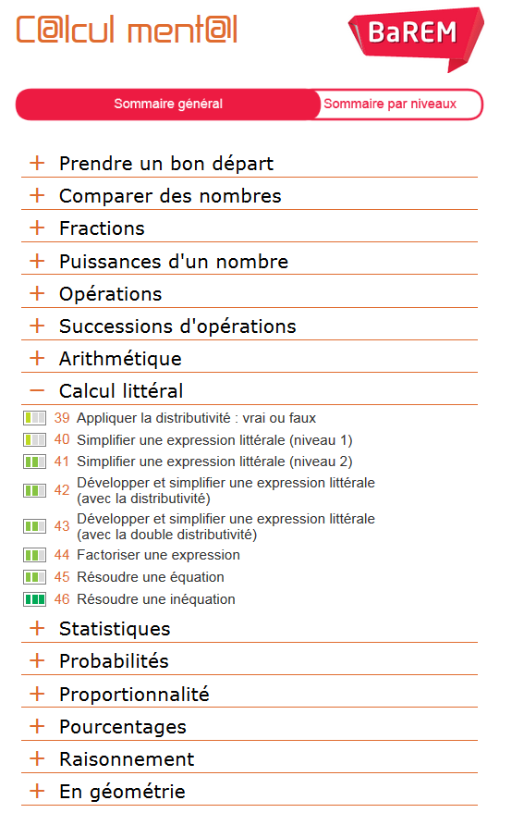
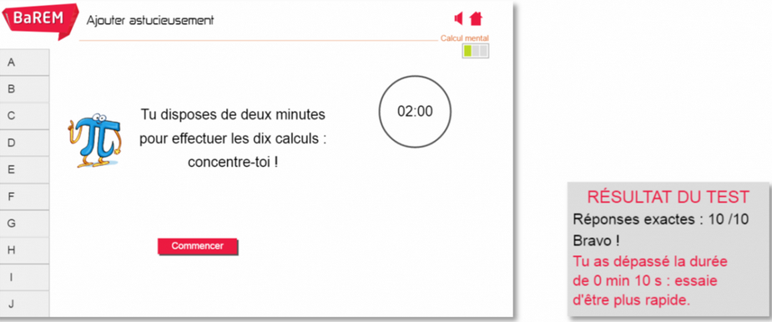
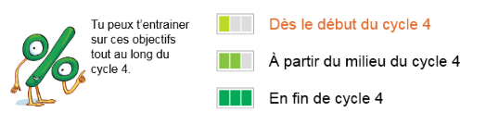
BRNE Mathématiques cycle 4 : des activités pédagogiques créées par l’enseignants pour ses élèves
via Tactileo
5 – Exemple d’activités d’entrainement
Variété des activités d’entrainement
Travail effectué en temps limité avec indication des réussites et de la durée de réalisation pour une auto évaluation possible de l’élève
Génération des questions aléatoires permettant de maintenir l’intérêt de l’entrainement (en lien avec le niveau choisi)
Détail pour un type d’entrainement
Différenciation par le niveau de difficulté de l’activité

Slide 13
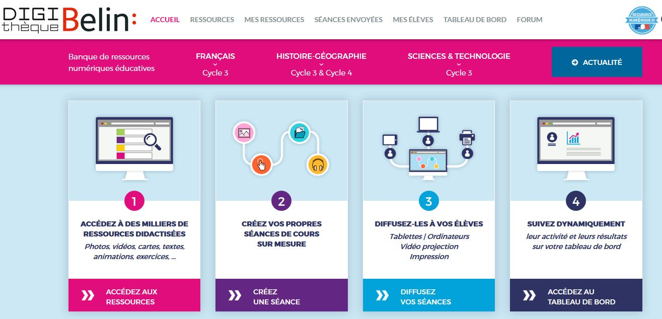
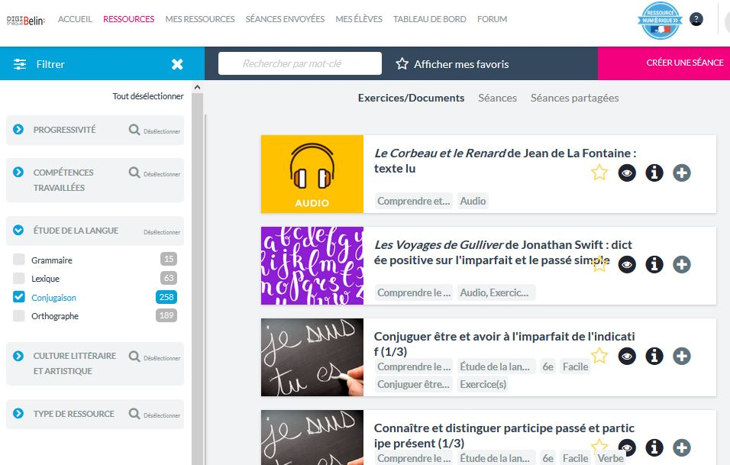
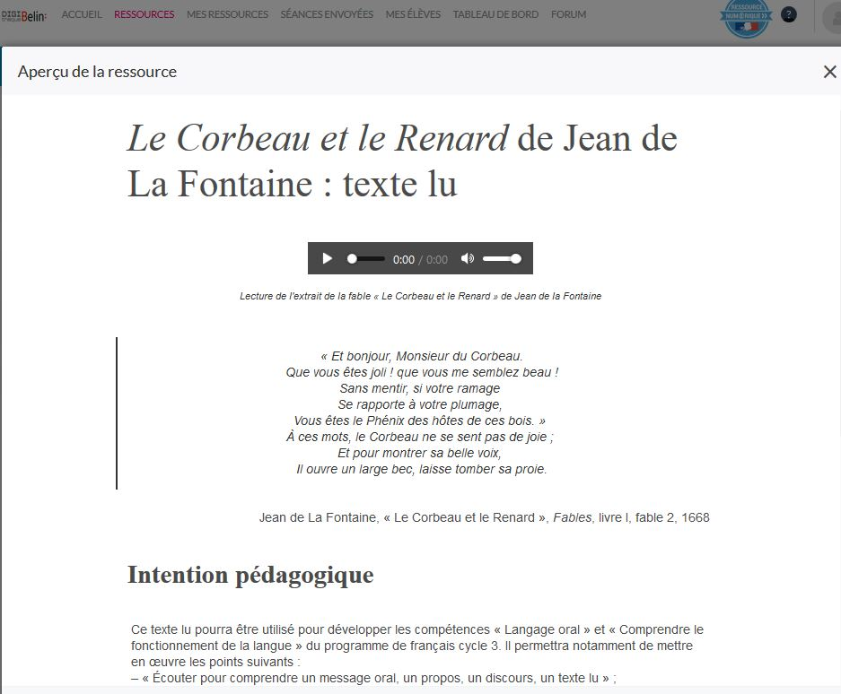
BRNE : des activités pédagogiques créées par l’enseignant pour ses élèves
Exemple : Plateforme partagée pour Français, Histoire Géographie, Sciences cycle 3 et HG cycle 4
1 – Recherche des ressources et aperçu
Exemple des options de filtre pour la recherche de ressources
Exemple de support audio permettant de travailler la compréhension orale

Slide 14
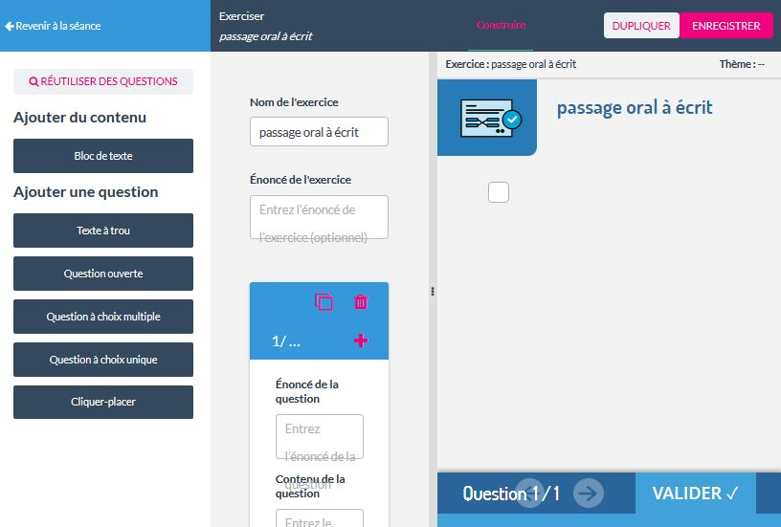
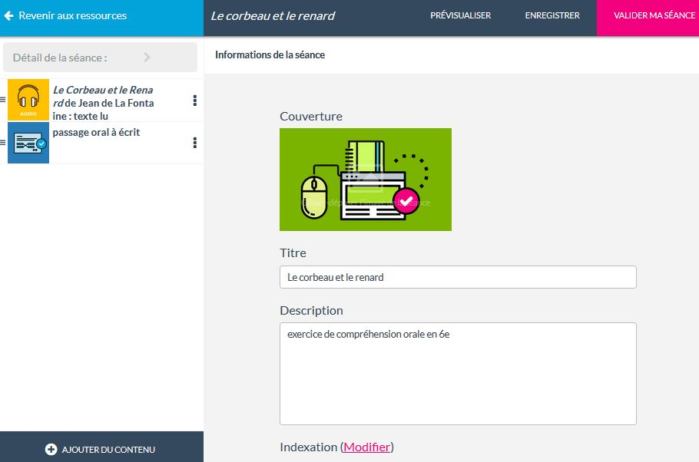
BRNE : des activités pédagogiques créées par l’enseignant pour ses élèves
2 – Module de construction d’exercices et activités
Exemple des options de création pour les questions/réponses (dont question ouverte)
Exemple simplifié d’articulation du support étudié et de l’activité à réaliser

Slide 15
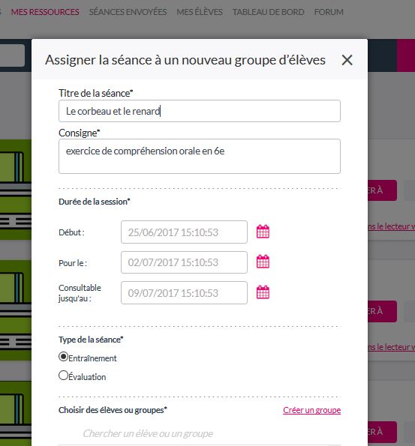
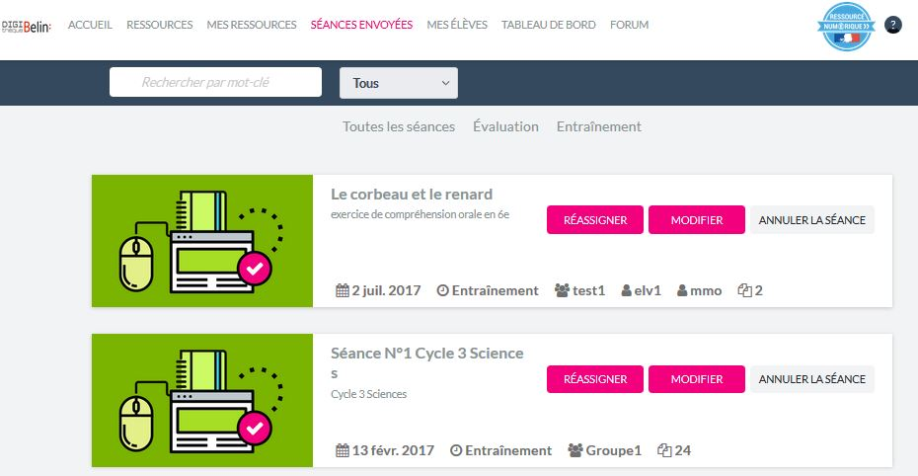
BRNE : des activités pédagogiques créées par l’enseignant pour ses élèves
3 – Assignation des activités à ses élèves
Personnalisation des parcours
Exemple d’assignation d’activités par groupe et par élève

